Slide 1
第1章 绪论
数据结构

Slide 2

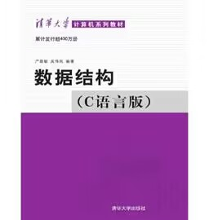
基 本 信 息
杜冰倩（东五楼208） 邮箱：bqdu@hust.edu.cn
助教：曾成龙 QQ：281592141
《数据结构-从概念到算法（C语言微课版）》，袁凌、祝建华、许贵平、 李剑军，周全，人民邮电出版社
《数据结构（C语言版）》，严蔚敏、吴伟民，清华大学出版社，2018
《数据结构题集》，严蔚敏，清华大学出版社，2021

Slide 3
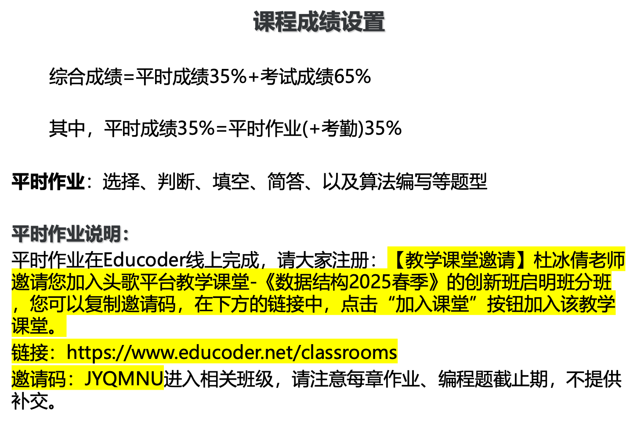

Slide 4
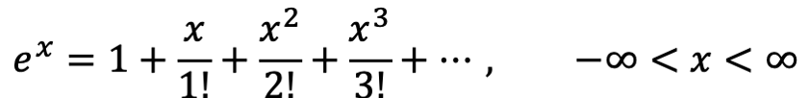


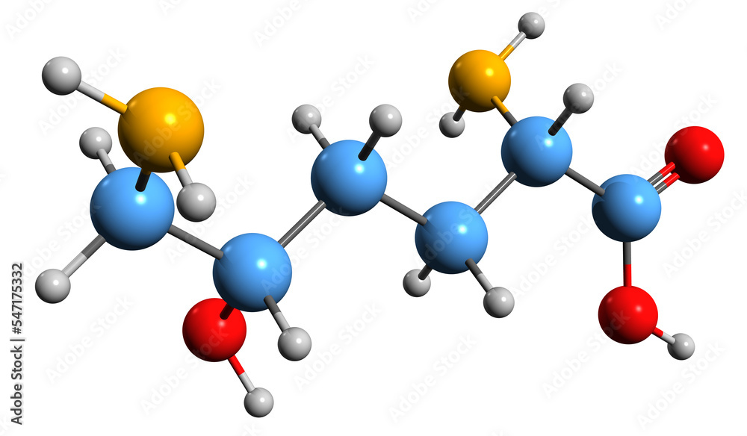
计算机可以用来做什么？
计算机用户视角
程序设计者视角
表示
数据结构是伴随计算机处理问题复杂程度的增加而产生的一门学科，目的是为了提高程序解决问题的效率。
效率

Slide 5
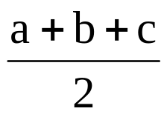
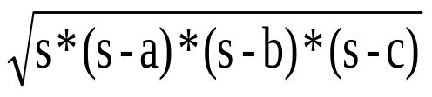
1.1 数据结构课程的任务
利用计算机处理问题/编写程序时，将具体的现实场景抽象为计算机可以处理的数学模型：处理对象（数据）+处理方法(算法)。因此,从数据结构这门课出发：
分析具体问题中操作对象；
找出这些对象间的关系，并用数学语言/关系语言描述。
数学模型分两类：
1）数值计算类：
例：根据三条边，求三角形面积。
假定：三条边依次为a,b,c三个实型数，
满足：a>0 , b> 0 ,c>0 ,a+b>c ,b+c>a, c+a>b
则 s= area=

Slide 6
2）非数值计算类（问题求解不是简单的数学表达式）：
    例1: 求解集合的并集：
    D={20,-5，66, 15,44}
    其中:20,-5,66等称为数据元素(元素)，
    元素与元素之间关系是它们同属于集合D。
    元素与元素间无直接关系。
    例2: 按照输入的先后顺序存储数据/一列有顺序的整数：(线性结构)
    L=(20,-5，66, 15,44）
    其中:元素与元素之间在L中是前后关系或线性关系。
    L=(20,-5,66,15,44)是一个线性表。

Slide 7
例3 一张登记表
序号 | 姓 名 | 性别 | 年龄
1 | 李 刚 | 男 | 25 | 记录1
2 | 王 霞 | 女 | 29 | 记录2
3 | 刘大海 | 男 | 40 | 记录3
4 | 李爱林 | 男 | 44 | 记录4
其中：姓名、性别、年龄是数据项(item)、数据域(field)；
(姓名，性别，年龄)是记录(record),
C语言将"记录"(record)定义为”结构”(struct)；
登记表也是一个线性表。

Slide 8
例4 树状结构
华中科技大学(A)
计算机学院(B)
机械学院(C)
电气学院(D)
科学系(E)
应用系(F)
工程系(G)
其中:A、B、C等表示的数据称为结点(node)；
A与B, B与E, A与C之间是层次关系或父子关系。

Slide 9
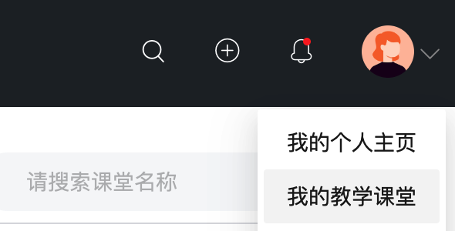
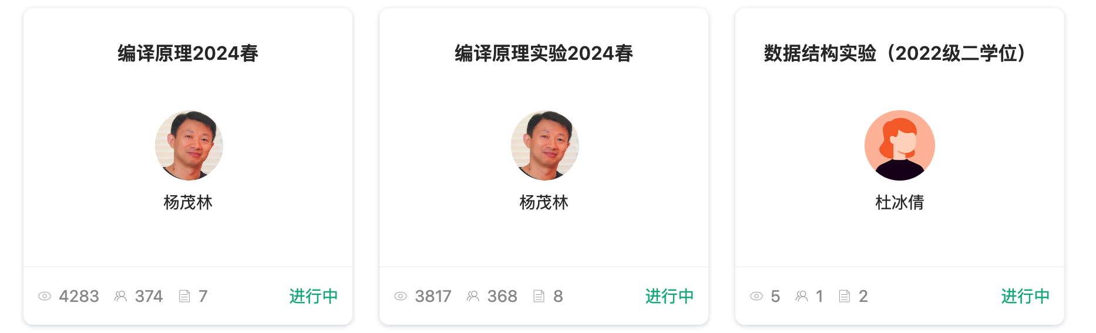
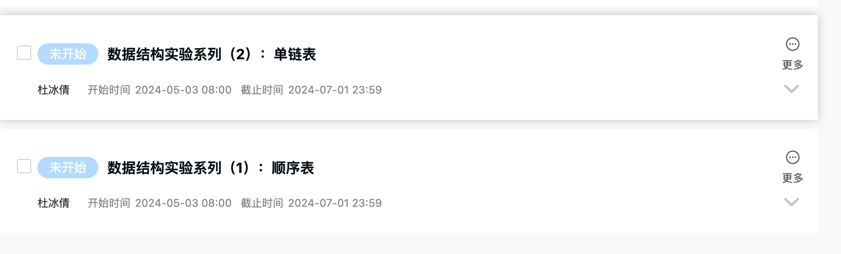

Slide 10
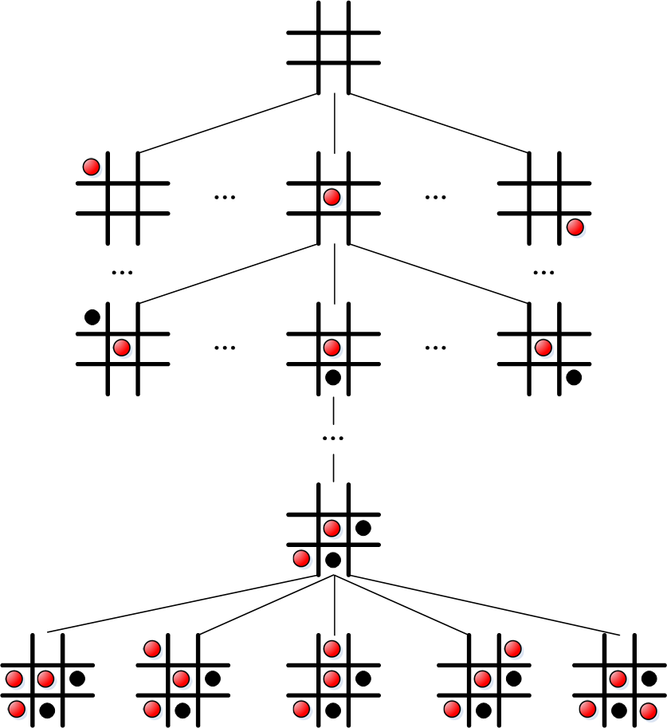
例5 棋局对弈问题（Alpha Go Zero）

Slide 11
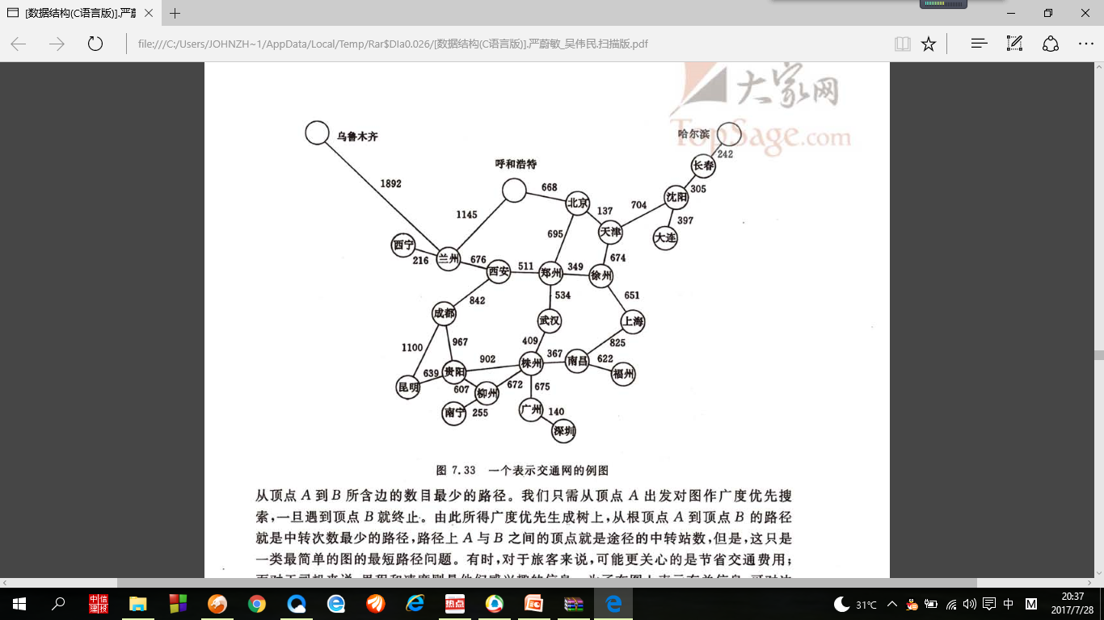
例6 图状结构
其中：各城市表示的数据称为顶点 (vertex), 图中任意两个顶点之间都可能有关系。
城市交通网

Slide 12
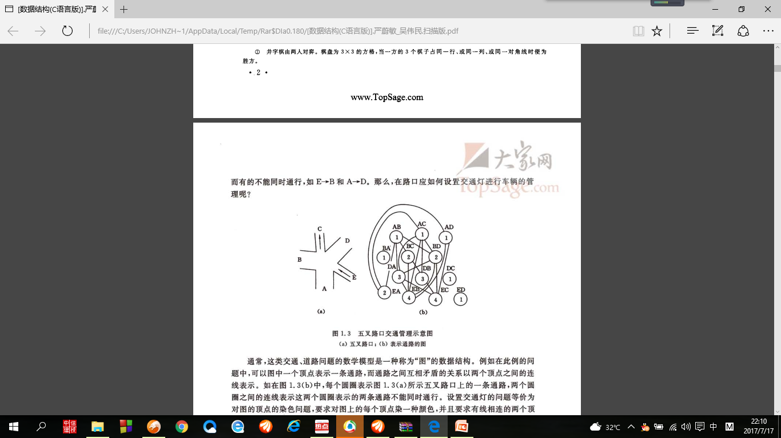
例7 多叉路口的交通灯管理（C和E是单行线）
数据对象：通路
关系：行驶冲突关系
可同时通行： A→B E→C
不可同时通行：A→D E→B
以小圆圈表示路线（顶点），
互相矛盾的顶点用线连接（关系）
问题求解（图的着色问题）：使用最少的颜色使相邻顶点不同的颜色

Slide 13
在计算机发展初期，计算机主要是处理数值计算问题，只涉及到简单的数据类型，程序员主要注重程序设计技巧，不太重视数据结构。随着计算机应用领域的扩大，“非数值性问题”越来越显得重要。据统计，如今处理非数值性问题占用了90%以上的机器时间，这类问题涉及到的数据结构更为复杂，数据间的关系无法用一般的数学方程式加以描述，只有设计出合理的数据组织方式，才能有效的表征及解决这类问题。

Slide 14
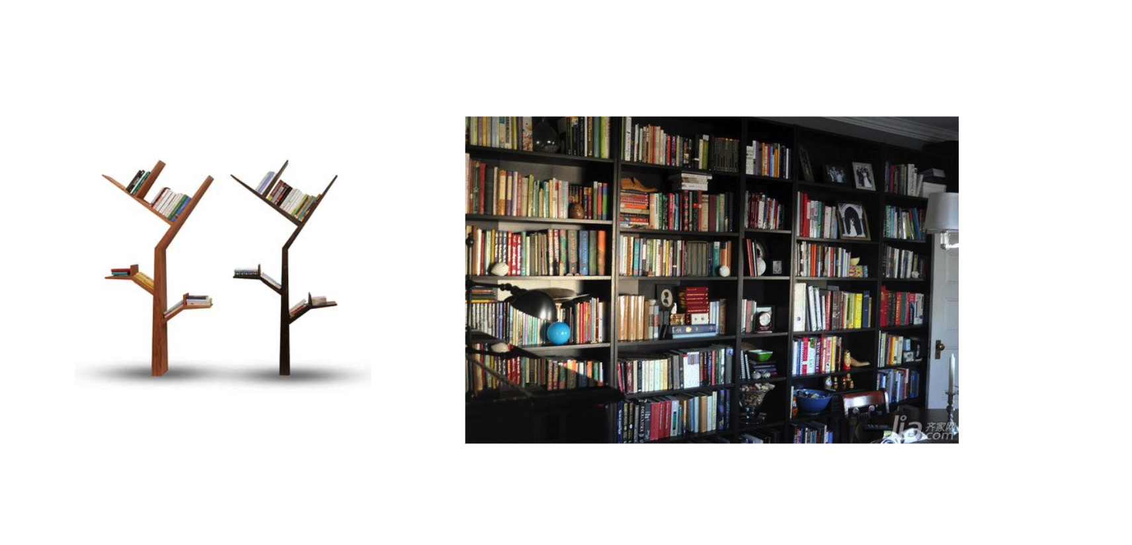
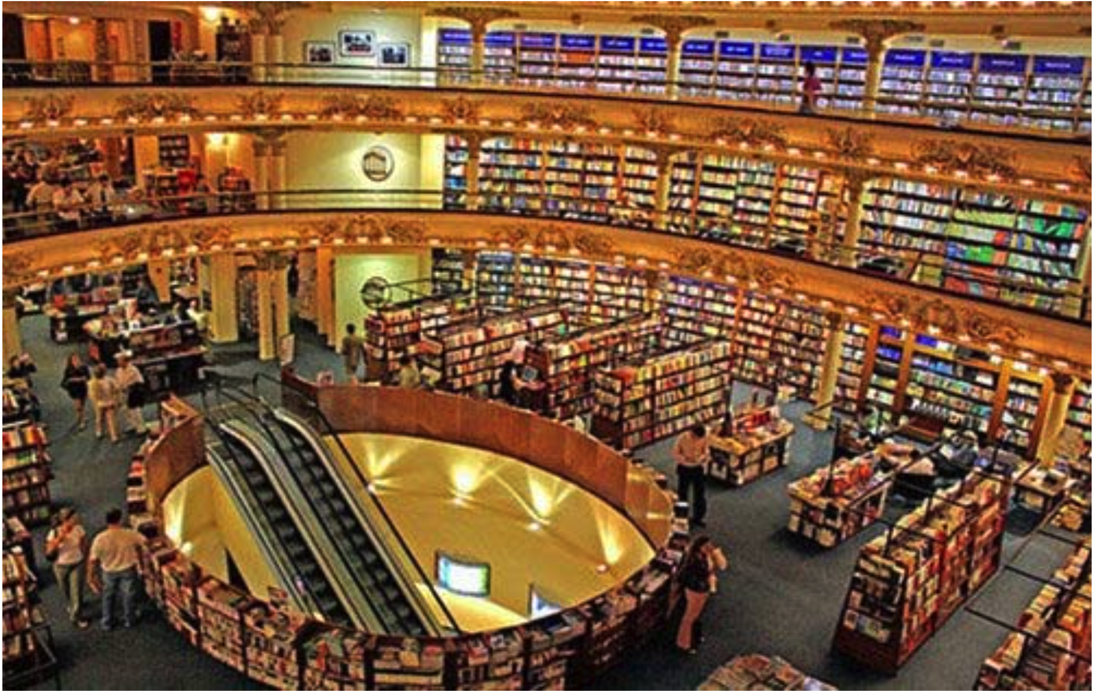
数据组织会影响程序解决问题的效率吗？
例1:如何存储电子图书？
... | 数据结构 | 计算机网络 | 红楼梦

Slide 15
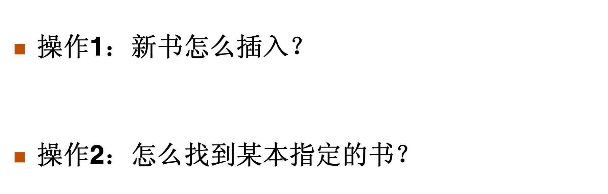
数据组织会影响程序解决问题的效率吗？
例1:如何存储电子图书？
对电子图书库，我们主要考虑如下两个操作：

Slide 16
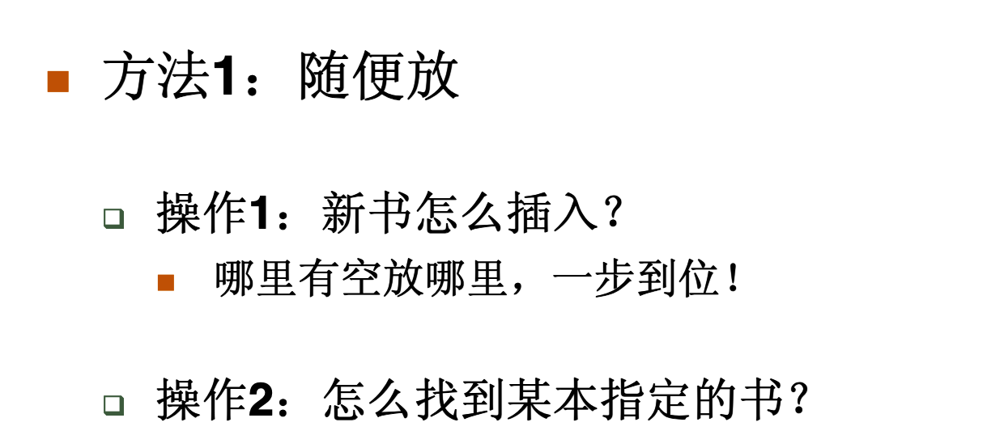

数据组织会影响程序解决问题的效率吗？
例1:如何存储电子图书？
最坏情况需遍历所有的图书
... | 数据结构 | 计算机网络 | 红楼梦

Slide 17
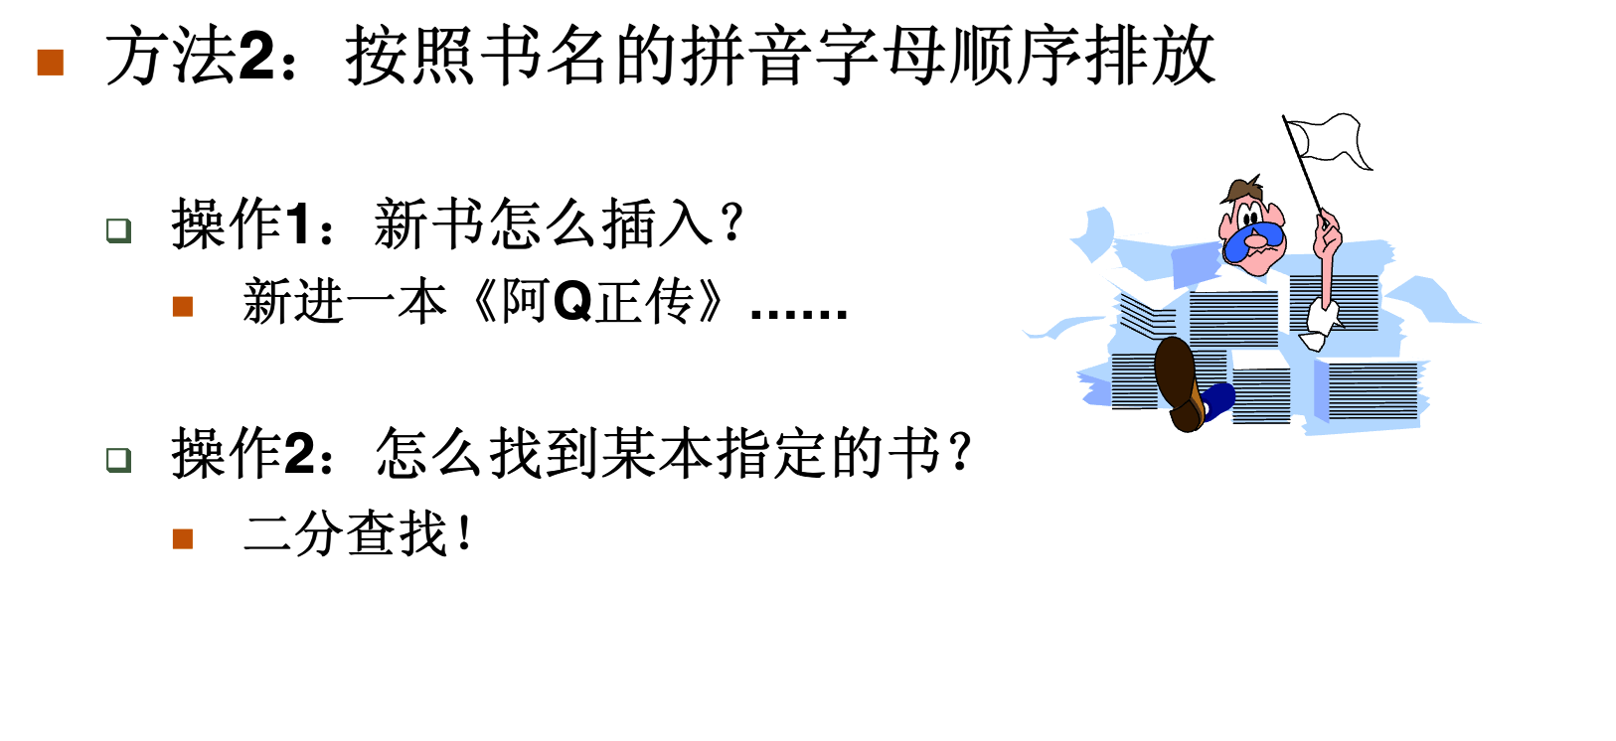
数据组织会影响程序解决问题的效率吗？
例1:如何存储电子图书？
安徒生童话 | ... | 计算机网络 | 红楼梦 | 数据结构

Slide 18
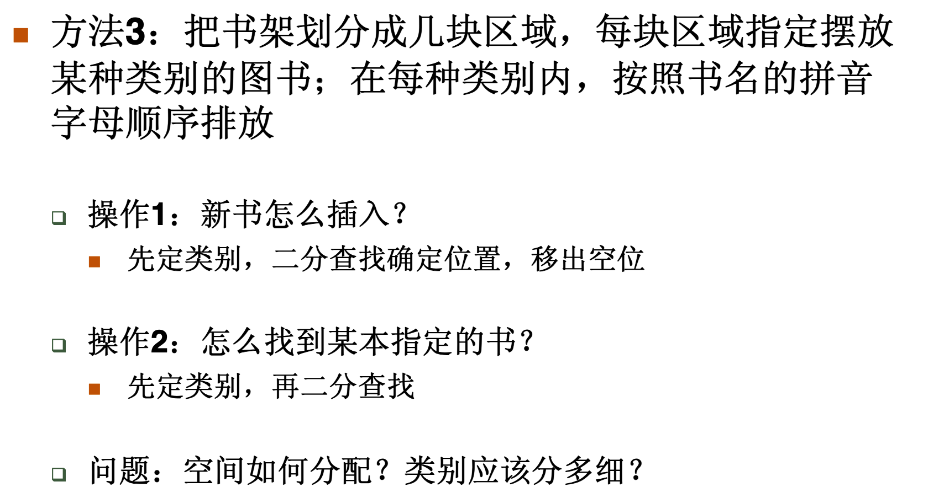
数据组织会影响程序解决问题的效率吗？
例1:如何存储电子图书？
安徒生童话 | 红楼梦 | ... | 计算机网络 | 数据结构
计算机专业书籍

Slide 19
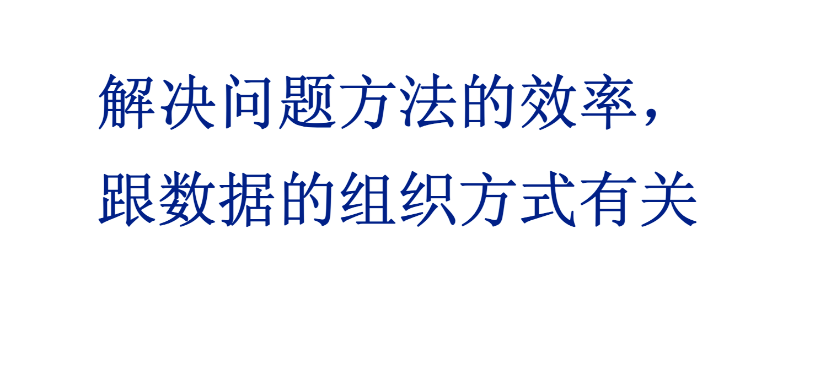

Slide 20

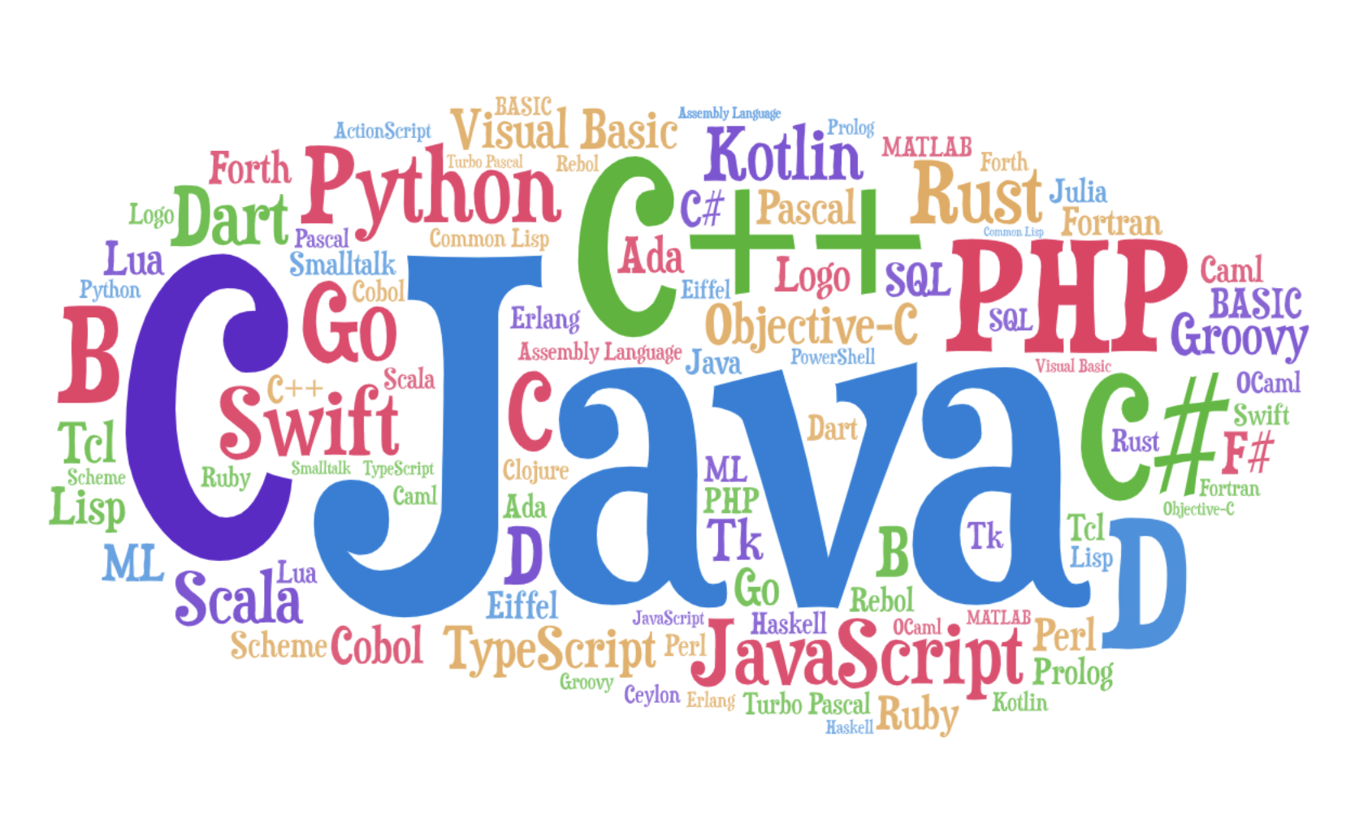
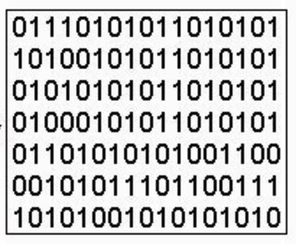
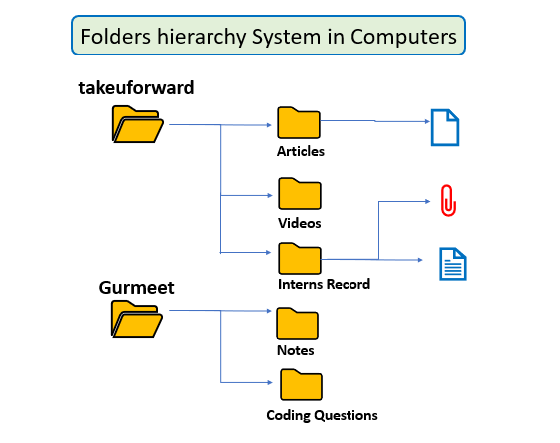
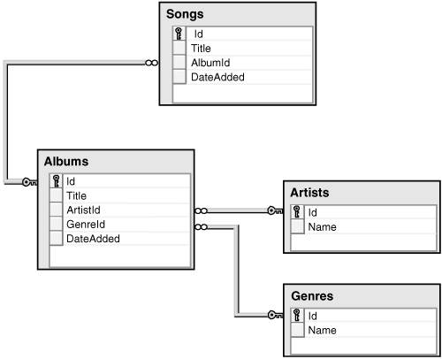
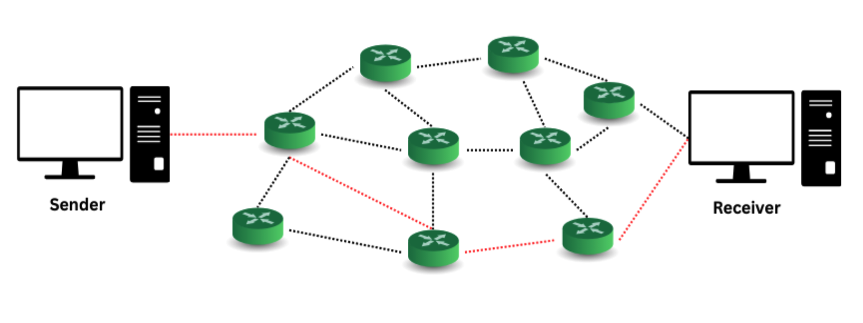
数据结构是一门研究如何在计算机中对数据进行表示、存储和操作的学科
程序语言
计算机中的数据
决定程序的效率和效能
数据结构是支撑操作系统、数据库概论、编译原理、计算机网络、人工智能等专业课程的重要专业基础课程
操作系统中的树形文件系统
Redis数据库的列表依赖链表实现
计算机网络中的路由可抽象为图结构
...

Slide 21
教&学目标
教：讲授各种常用的数据结构、各种排序、查找算法等，为数据的组织与处理、软件设计和解决各种实际应用问题打下理论基础，也为学习后续课程创造条件
学：初步拥有分析研究计算机加工数据结构特性的能力，以便为日后应用开发所涉及的数据选择适当的逻辑结构、存储结构并设计相应的算法

Slide 22
课程任务
1.基本数据结构的定义、特性、运算与算法
1.1 线性结构
1.2 非线性结构
2.数据的存储结构与实现
选择存储结构,设计算法
3.查找算法：顺序,折半,分块,哈希,二叉排序树等
4.排序算法：内部排序,外部排序
（注：第8、12章和带**号的内容不作要求）

Slide 23
第一章 绪 论
本章学习的四个问题：
基本概念、术语
什么是数据结构
抽象数据类型
算法和算法分析

Slide 24
1.2 基本概念和术语
1.数据（data):
所有能输入到计算机中并被计算机程序加工、处理
的符号的总称。
如：整数、实数、字符、声音、图象、图形等。
2.数据元素(data element):
数据的基本单位。（元素、记录、结点、顶点）
在计算机程序中通常作为一个整体进行考虑和处理。
3.数据项(data item):
是数据的不可分割的最小单位。如：姓名、年龄等
一个数据元素可由一个或多个数据项组成。
如: (姓名、年龄)

Slide 25
4.数据对象(data object):
由性质相同(类型相同)的数据元素组成的集合。
数据对象是数据的一个子集。
例1 由4个整数组成的数据对象
D1={20,-30,88,45}
例2 由正整数组成的数据对象
D2={1,2,3,...}
例3 由26个字母组成的数据对象
D3={A,B,C,...,Z}
其中：D1，D3是有穷集，D2是无穷集。

Slide 26
5. 数据结构(data structure)
在任何问题中，数据元素都不是孤立存在的，而是在它们之间存在着某种关系，这种数据元素相互之间的关系称为结构(Structure)。
  数据结构就是相互之间存在一种或多种特定关系的数据元素的集合。
按照视点不同，数据结构分为：
逻辑结构 — 面向问题
物理结构 — 面向计算机

Slide 27
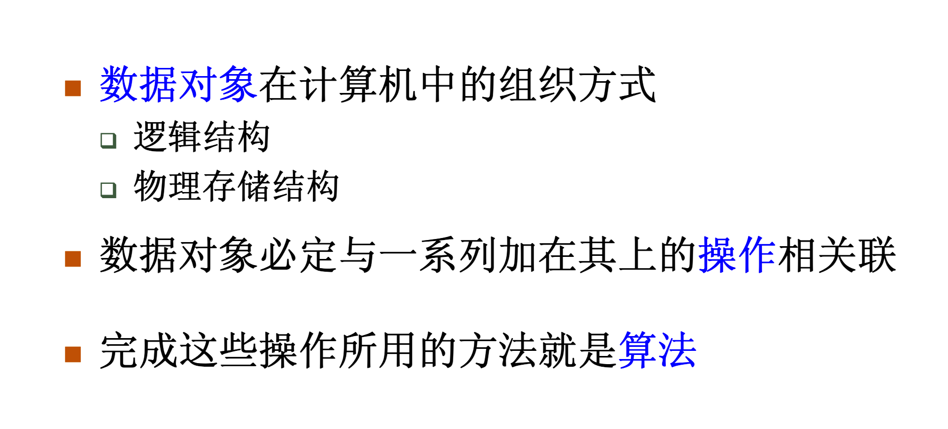

Slide 28
计算机内的数值运算依靠方程式，而非数值运算（如表、树、图等）则要依靠数据结构。
同样的数据对象，用不同的数据结构来表示，运算效率可能有明显的差异。
程序设计的实质是对实际问题选择一个好的数据结构，加之设计一个好的算法。而算法的表现在很大程度上取决于描述实际问题的数据结构。
程序设计=数据结构+算法

Slide 29
  5.1.数据的逻辑结构(data structure):
数据之间的相互关系称为逻辑结构，即从逻辑关系上描述数据，与数据的存储无关，是独立于计算机的。通常分为四类基本结构：
集合 线性结构
树形结构 图状结构

Slide 30
5.1.数据的逻辑结构:
1.线性表
2.栈
线性结构 3.队列,双队列
（一对一） 4.数组
数据结构 5.字符串
非 线 性 1.树,二叉树
结 构 2.图
（一对多/多对多）

Slide 31
5.2.数据的物理/存储结构:
数据的逻辑结构在计算机存储器中的映象/表示(mapping)
分为四类：
(1)顺序存储结构(向量,一维数组)：利用存储的相对位置表示逻辑关系
例.线性表L＝（‘A’,‘B’,‘C’,‘D’） ；
pa | a
……. | A | B | C | D | ……… 内存储器
 | a | a+1 | a+2 | a+3
C语言实现方法： char a[4]={‘A’,‘B’,‘C’,‘D’}
‘A’ | ‘B’ | ‘C’ | ‘D’
a[0] | a[1] | a[2] | a[3]

Slide 32
(2)非顺序存储结构(链接表、链式存储结构）：分配不一定连续的空间，用额外的的信息指代数据元素的逻辑关系
例. 单链表：分配不一定连续的空间
线性表L＝（‘A’,‘B’,‘C’,‘D’） ；
… | A |  | … | B |  | … | C |  | … | D |  | …
 | 地址a |  |  | 地址b |  |  | 地址c |  |  | 地址d
建立数据
间的联系
… | A | b | … | B | c | … | C | d | … | D | 0 | …
 | 地址a |  |  | 地址b |  |  | 地址c |  |  | 地址d
Head | a

Slide 33
(2)非顺序存储结构(链接表、链式存储结构）
例. 单链表: 存放数据的空间顺序可任意
一般表达形式：
data next
┌─┬┐ ┌─┬┐ ┌─┬┐ ┌─┬─┐
Head ─→│A │┼→│B │┼→│C │┼→│D │^ │
└─┴┘ └─┴┘ └─┴┘ └─┴─┘
4个结点的单链表
Head | a
… | D | 0 | … | B | c | … | A | b | … | C | d | …
 | 地址d |  |  | 地址b |  |  | 地址a |  |  | 地址c

Slide 34
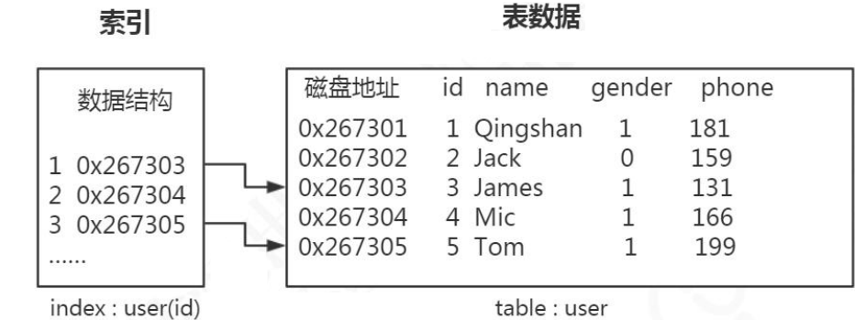
(3) 索引存储结构
除建立存储结点信息外，还建立附加的索引表来标识结点的地址。

Slide 35
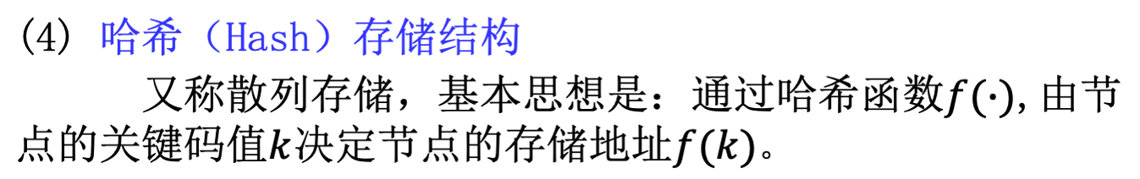
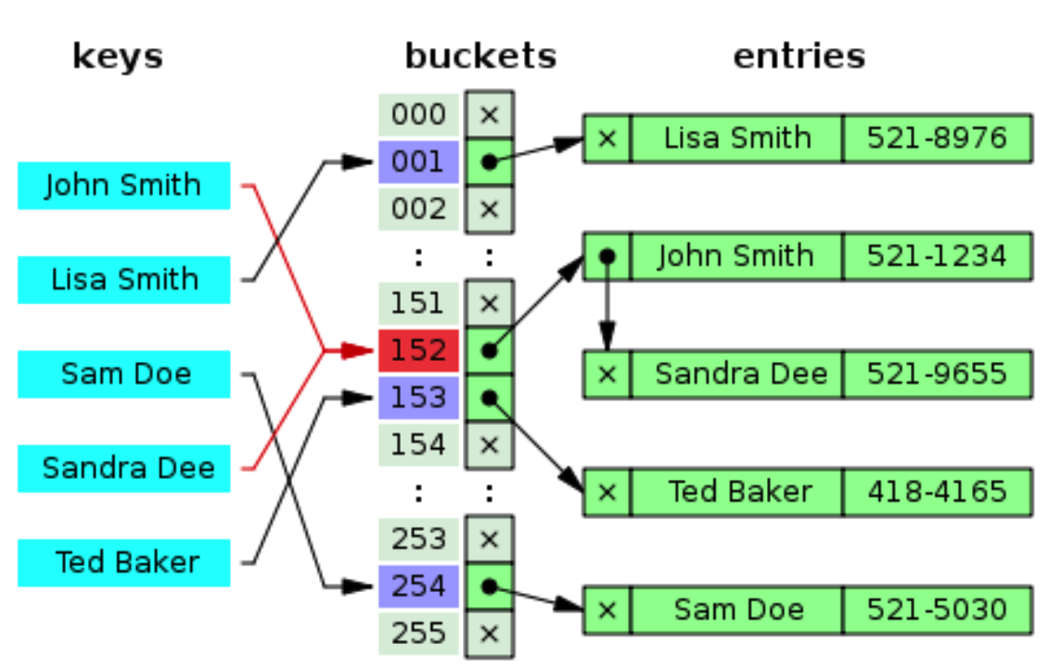

Slide 36
8.数据类型（data type):
是值的集合和定义在这个值上的一组操作的总称。
(1)原子类型(如：int,char,float等)
(2)结构类型(如：数组,结构struct,联合体union等）
9.抽象数据类型(Abstract Data Type):
与计算机的实现无关的数据类型。
形式定义：
abstract_data_type=(D,S,P)
ADT 抽象数据类型名
{ 1.数据对象D；
2.数据关系S:一个或多个关系；
3.一组基本操作/运算P
} ADT 抽象数据类型名

Slide 37
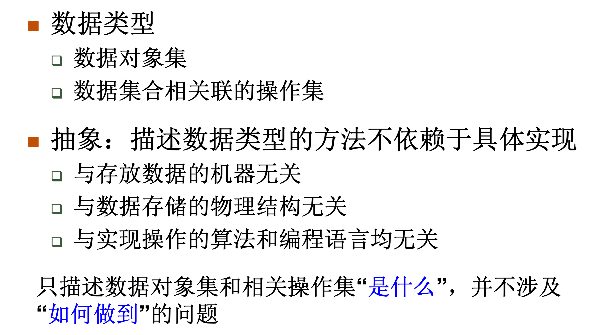

9. 抽象数据类型（ADT）
面向对象高级编程语言中的“类”（Class）
数据对象关系

Slide 38
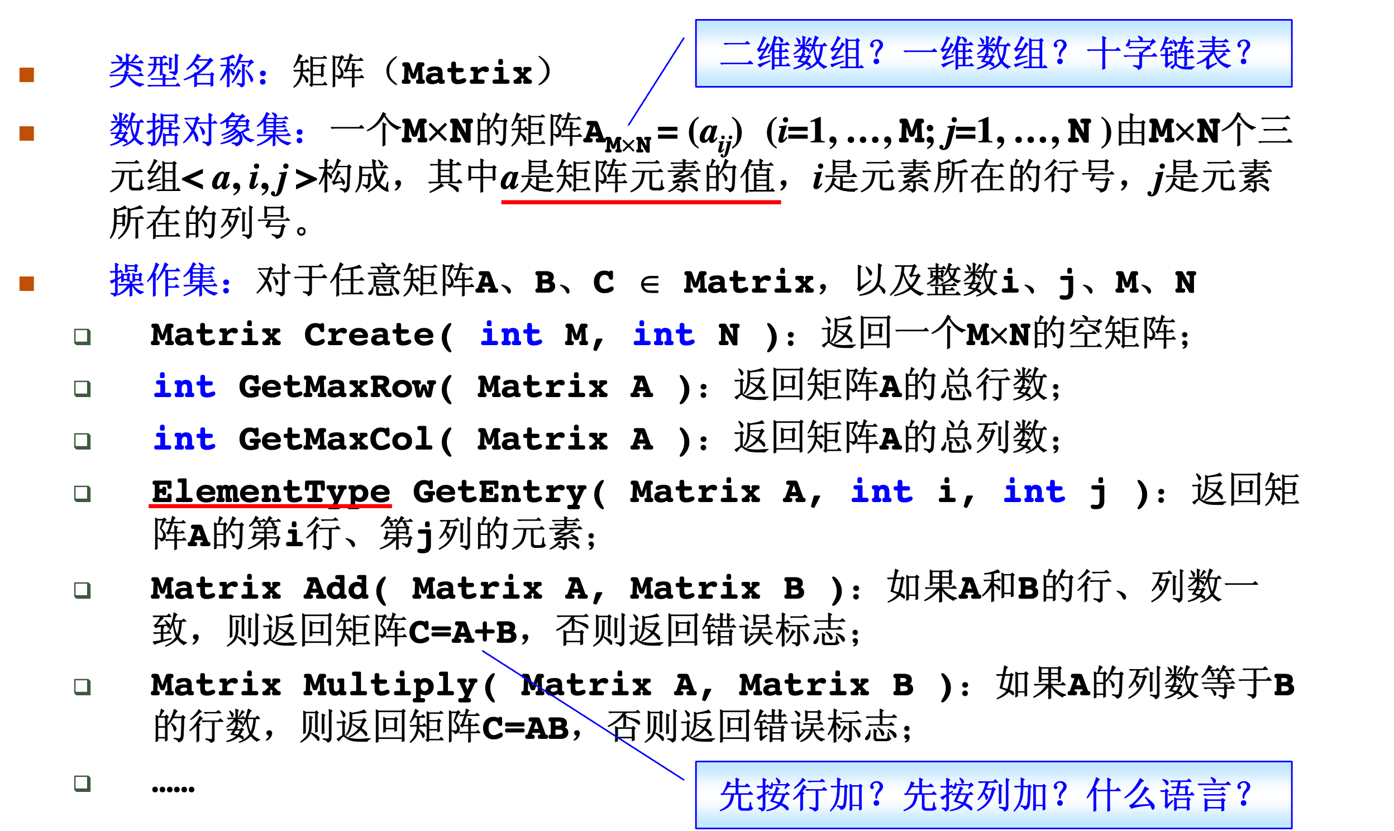
9. 抽象数据类型（ADT）例子

Slide 39
<1> 预定义变量和类型：
＃define TRUE 1
＃define FALSE 0
＃define OK 1
＃define ERROR 0
＃define INFEASIBLE -1
＃define OVERFLOW -2
typedef int Status; //一般用于算法函数的返回类型
typedef char ElemType; // 此时char等价于Elemtype;

Slide 40
<2> 函数： 用以表示算法
函数类型 函数名（函数参数表） {
//算法说明
语句序列
} //函数名
注：
算法说明应包括功能说明，输入，输出；
为提高算法可读性，关键位置加以说明或注释；
明确函数实参和形参的匹配规则，以便能正确使用算法函数。
<3> 其他

Slide 41

函数实参和形参的匹配规则：
单向传值：
void swap(int x, int y)
{ int temp;
temp=x;x=y;y=temp; }
void main(void)
{ int a=10,b=20;
printf(“a=%d, b=%d\n”,a,b);
swap(a,b);
printf(“a=%d, b=%d\n”,a,b);
}
temp
10
10
20
x
y
参
数
传
递
参
数
传
递
10
10
20
a
20
b
a=10, b=20
a=10, b=20

Slide 42
函数实参和形参的匹配规则：
单向传值：
void swap(int *x, int *y)
{ int temp;
temp=*x;*x=*y;*y=temp; }
void main(void)
{ int a=10,b=20;
printf(“a=%d, b=%d\n”,a,b);
swap(&a,&b);
printf(“a=%d, b=%d\n”,a,b);
}
temp
x
y
参
数
传
递
参
数
传
递
10
10
&a
20
a
&b
b
20
a=10, b=20
a=20, b=10

Slide 43
(c) 引用参数（C++的特性，C不支持）：
void swap(int &x, int &y)
{ int temp;
temp=x;x=y;y=temp; }
void main(void)
{ int a=10,b=20;
printf(“a=%d, b=%d\n”,a,b);
swap(a,b);
printf(“a=%d, b=%d\n”,a,b);
}
输出： 10，20
20，10
temp
x
y
a | 10
b | 20
无参数传递
x是a的别名
y是b的别名

Slide 44
1.4 算法和算法分析
1.算法定义：
求解一个特定问题的思路和步骤描述，是指令的有限序列，其中每一条指令表示一个或多个操作。
例.求a[0]..a[n-1]中n个数的平均值(假定n>0)。
float average(float a[ ],int n)
{ int i；float s=0.0； //累加器赋初值
for (i=0；i<n；i++)
s=s+a[i]； //a[i]累加到s中
s=s/n； //计算平均值
printf(“ave=%f”,s)；//输出
return(s)； //返回
}
其中：a,n为输入量；s为输出量。

Slide 45
2.算法的5个特征：
(1)有穷性：在有限步(或有限时间)之后算法终止。
例.{ i=0；s=0；
while (i<=10)
{s+=i；
i++； } }
(2)确定性：无二义性。
例：{ x=5；y=10；
z=x+++y；
printf(“%d,%d,%d”,x,y,z)；
}
x+++y 解释为：x + (++y)？还是 (x++)+ y？

Slide 46
(3)可行性：算法中的操作都是已经实现的基本运算执行有限次来实现。
(4)输入：有0或多个输入量。
(5)输出：至少有一个输出量。
3.算法设计要求：
(1)正确性（算法实现/程序）
a.无语法错误；
b.对n组输入产生正确结果；
c.对特殊输入产生正确结果；
d.对所有输入产生正确结果。
(2)可读性：“算法主要是为了人的阅读与交流”。
(3)健壮性
scanf(“%d”,&x)； y/=x；？？？
(4)高效与低存储量

Slide 47
下列描述不符合算法的什么特征和要求？
例1
void suanfa1( )
{ int i,s=0；
for (i=0；i>=0；i++) //死循环
s++； //不能终止
}
例2
float suanfa2( )
{ int x,y；
scanf(“%d”, &x)；
y=sqrt(x)； //当x<0时,出错
return(y)；
}

Slide 48
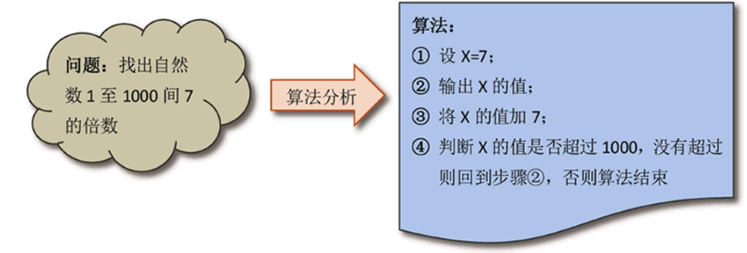
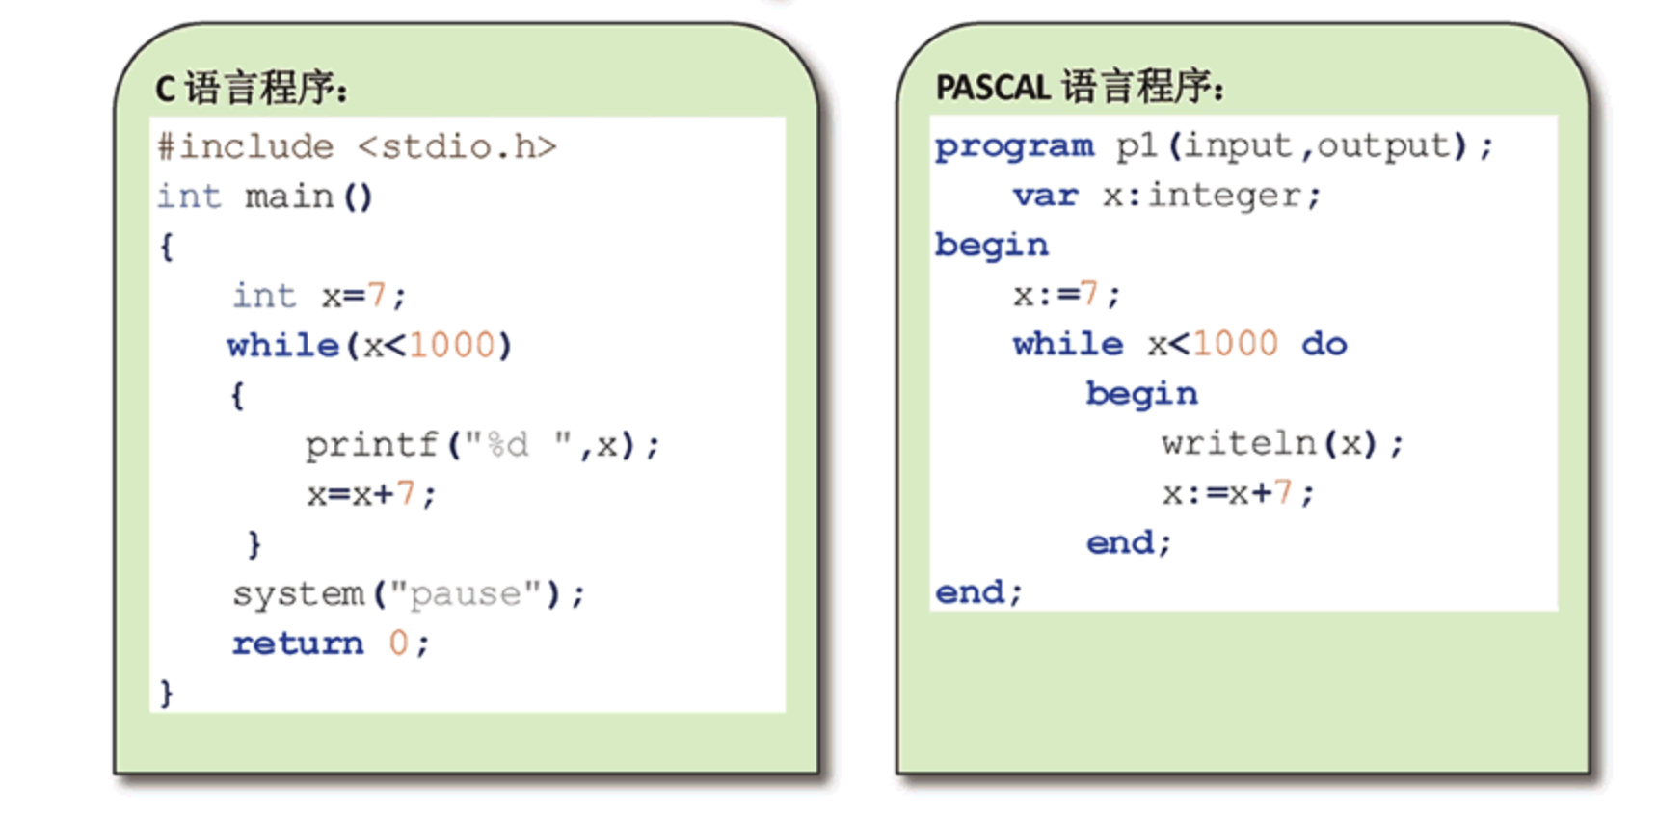
4. 算法的描述工具：
（1） 自然语言；
（2） 程序设计语言；

Slide 49
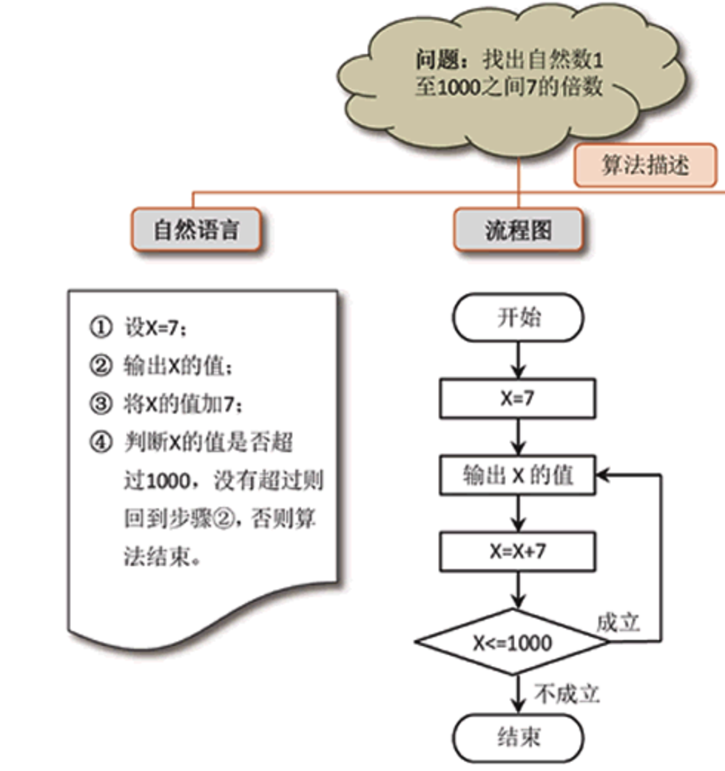
4. 算法的描述工具：
（1） 自然语言；
（2） 程序设计语言；
（3） 流程图（框图）；

Slide 50
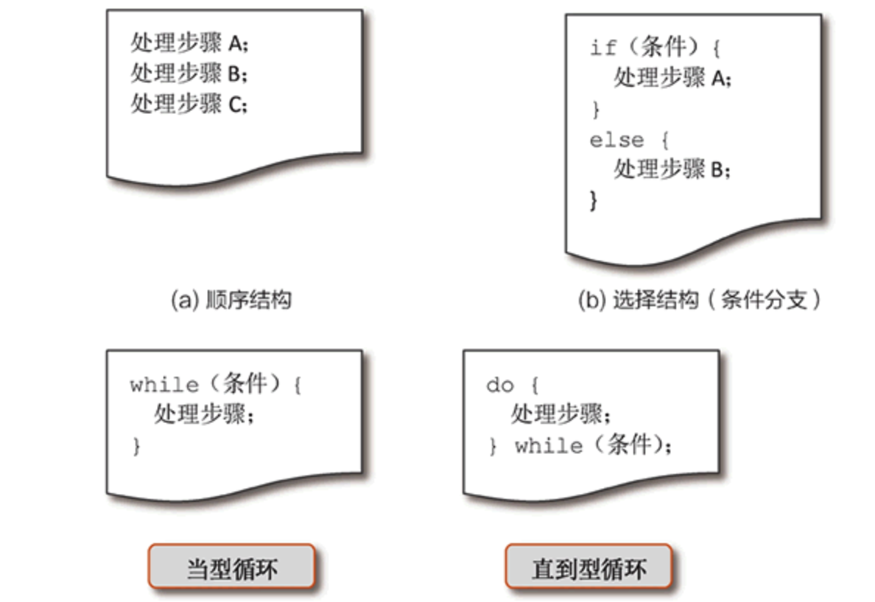
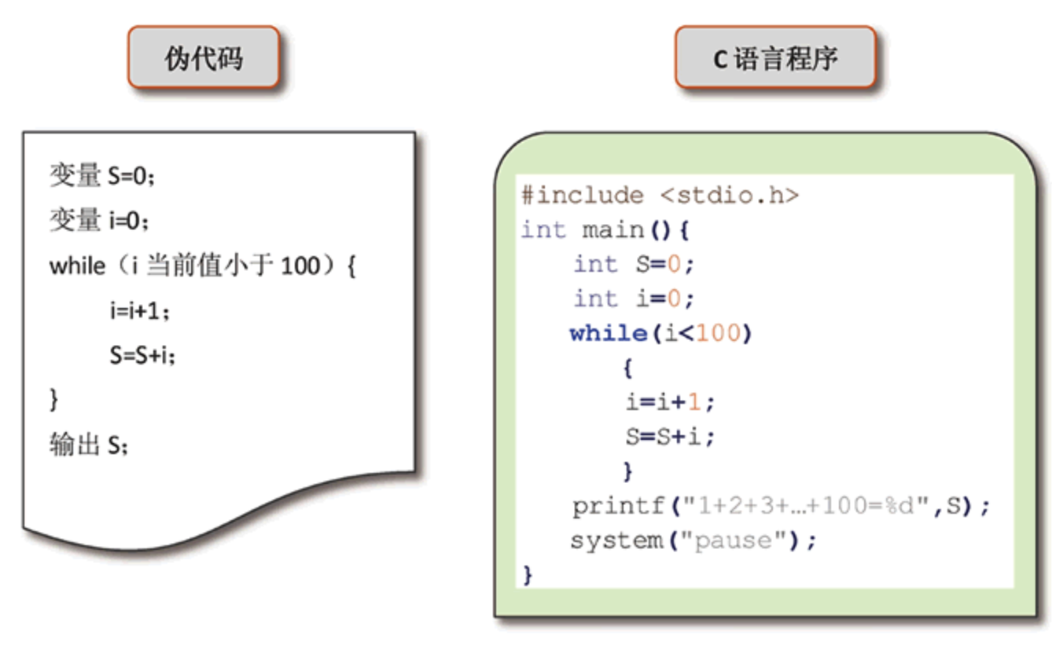
4. 算法的描述工具：
（1） 自然语言；
（2） 程序设计语言；
（3） 流程图（框图）；
（4） 伪码语言；
是一种包括高级程序设计语言的三种基本结构（顺序、选择、循环）和自然语言成分的“面向读者”的语言。

Slide 51
4. 算法的描述工具：
（1） 自然语言；
（2） 程序设计语言；
（3） 流程图（框图）；
（4） 伪码语言；
是一种包括高级程序设计语言的三种基本结构（顺序、选择、循环）和自然语言成分的“面向读者”的语言。
（5） 类C
介于伪码语言和程序设计语言之间的一种表示形式。保留了C语言的精华；不拘泥与C语言的语法细节；同时也添加了一些C++的成分。
特点：便于理解、阅读；能方便的转换成C语言。
目的：便于简明扼要的描述算法；突出算法的思路。

Slide 52
5.算法效率的度量
事后统计： 收集此算法的执行时间和实际占用空间的统计资料
将一个算法转换成程序并在计算机上执行时，其运行所需要的时间（及空间）取决于下列因素：
  ⑴硬件的速度。⑵书写程序的语言。⑶编译程序所生成目标代码的质量。⑷问题的规模。
在各种因素都不能确定的情况下，很难比较出算法的执行时间。也就是说，使用执行算法的绝对时间来衡量算法的效率是不合适的。为此，将上述各种与计算机相关的软、硬件因素都排除，这样一个特定算法的运行时间及空间大小就只依赖于问题的规模（通常用正整数n表示），或者说它是问题规模的函数。
事先分析： 求出该算法的时间界限函数

Slide 53
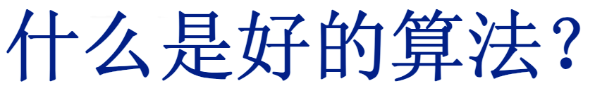
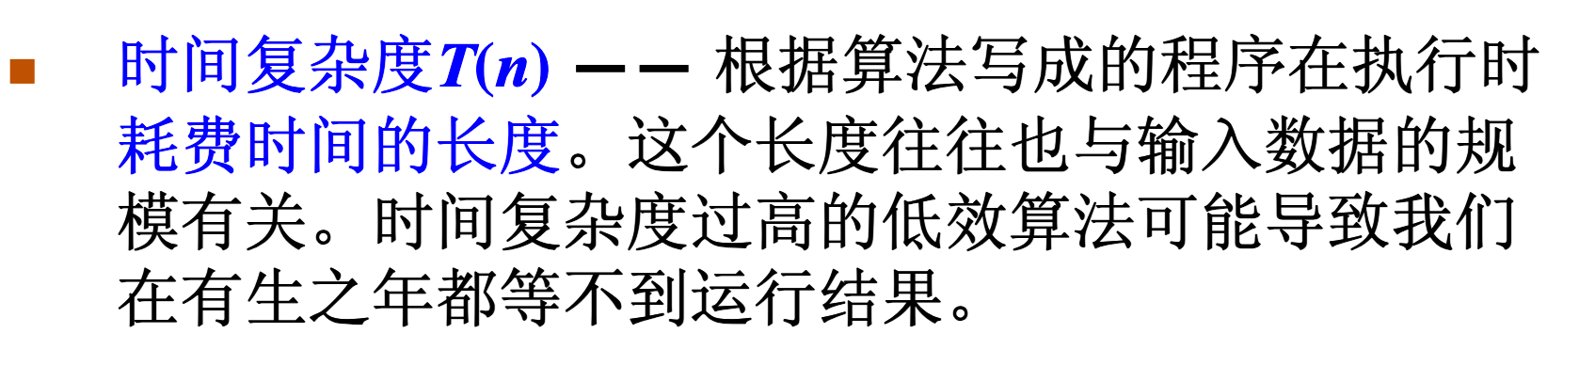
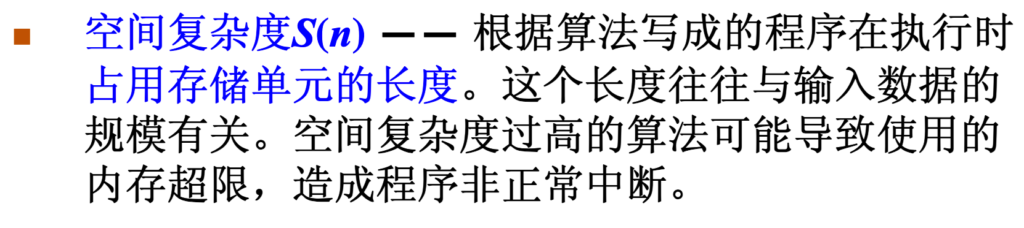

Slide 54
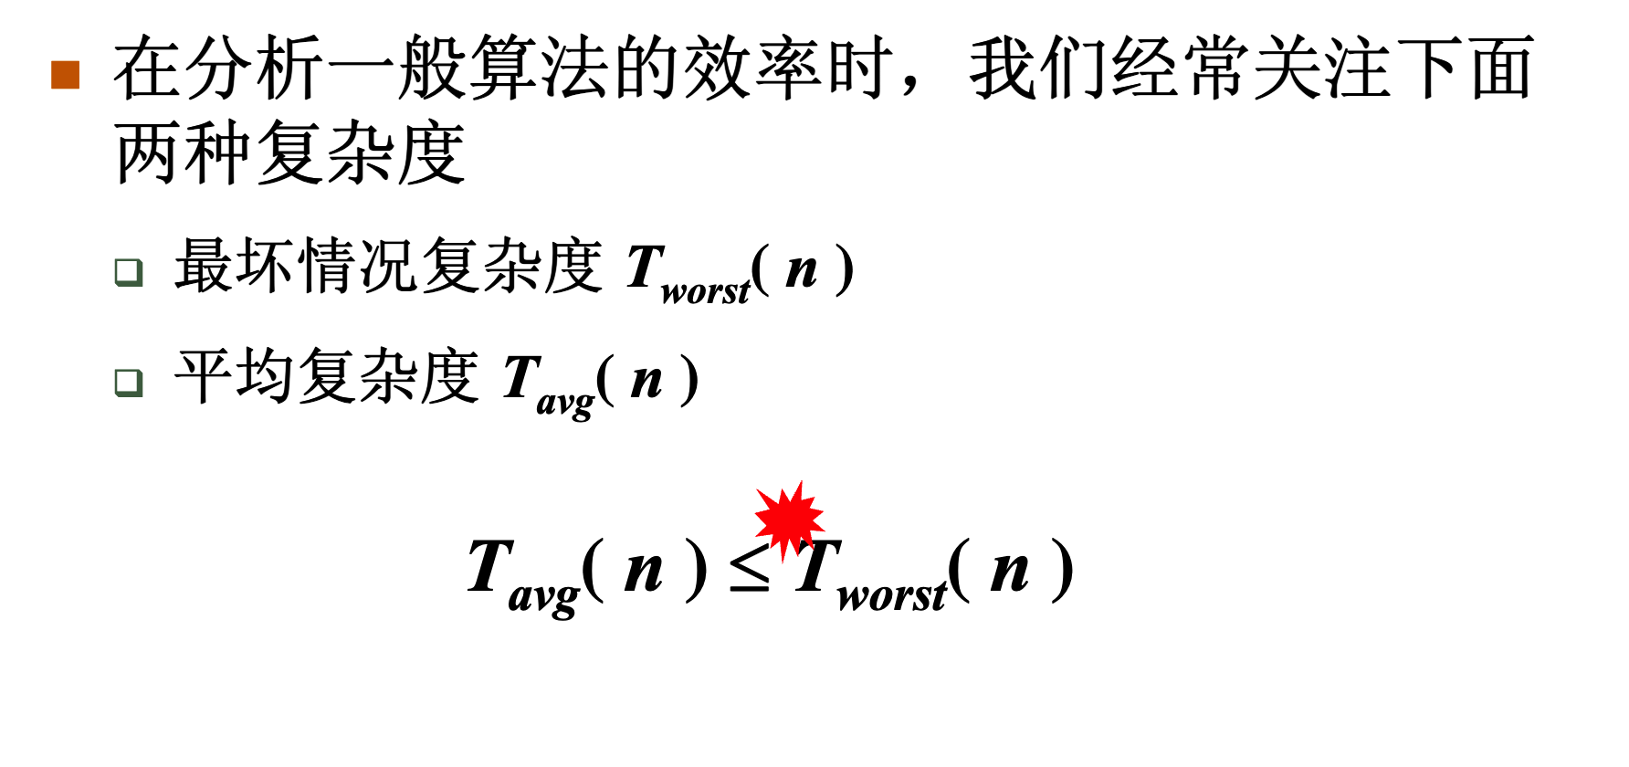

Slide 55
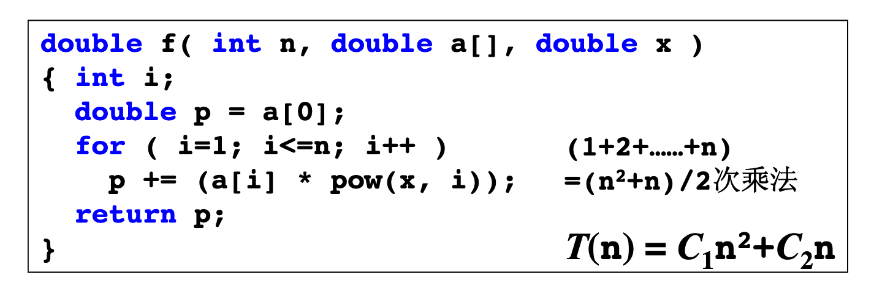
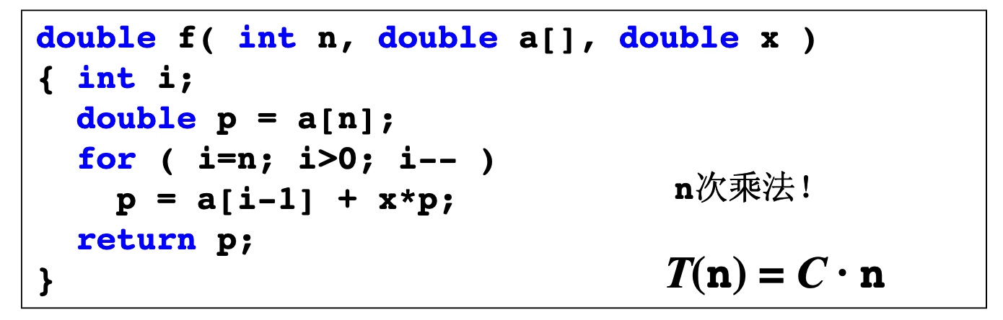
例1.

Slide 56
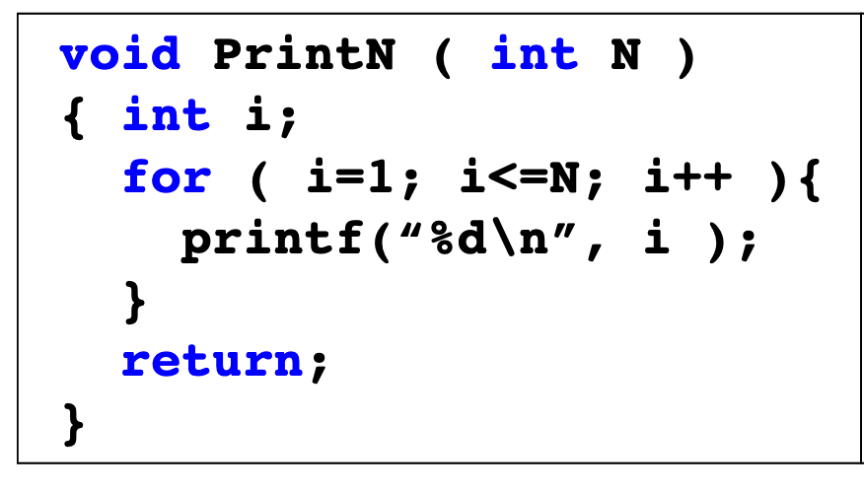
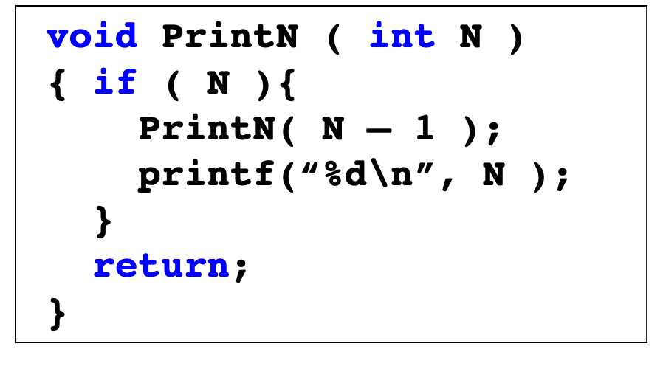
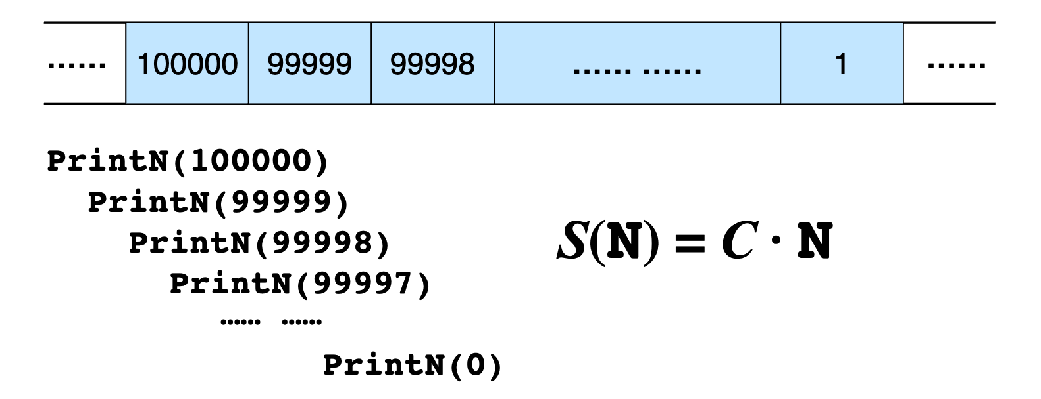
例2.
输出从1到N的所有整数

Slide 57
6.算法的时间复杂度:
算法(或程序)中基本操作(或语句)重复执行的次数的总和。
设n为求解的问题的规模,基本操作(或语句)执行次数总和称为语句频度,记作f(n)；时间复杂度记作T(n),假定存在一个常数c和一个函数g(n),当n>n₀时，有：
f(n)< c*g(n)+b,则称有：
T(n)=O(g(n))
当f(n)为n的多项式时：
f(n)=a_{m}n^{m}+a_{m-1}n^{m-1}+…+a₁n+a₀
=n^{m}(a_{m}+a_{m-1}/n+…+a₁/n^{m-1}+a₀/n^{m})
<=n^{m}(a_{m}+a_{m-1}+…+a₁+a₀) 当n>=1（n₀=1）
令c=a_{m}+a_{m-1}+…+a₁+a₀ ， g（n）=n^{m}
则 T(n)=O(n^{m})
也可叙述为： T(n)=O(f(n))=O(g(n))

Slide 58
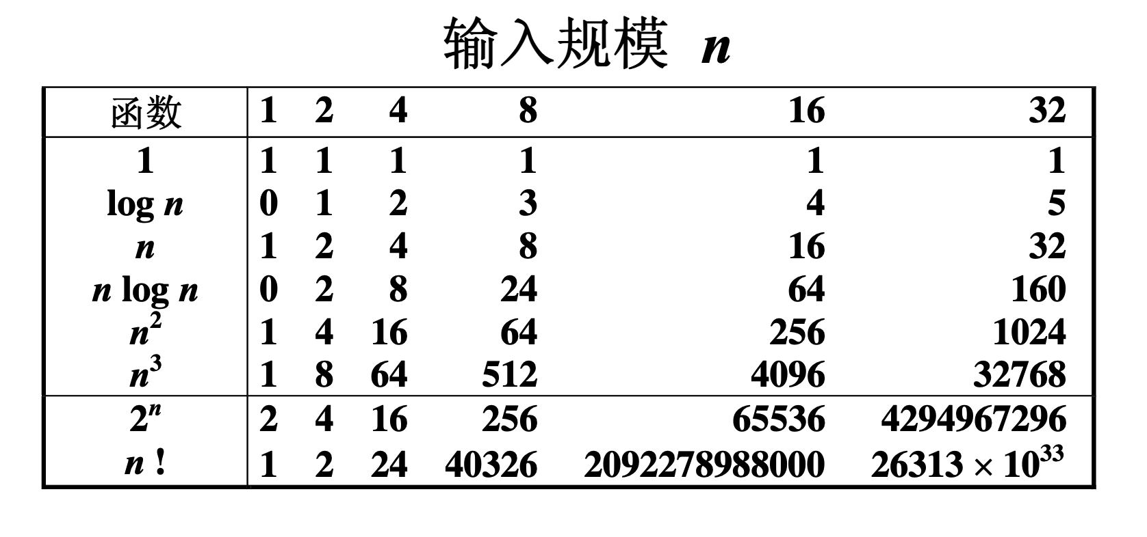

Slide 59
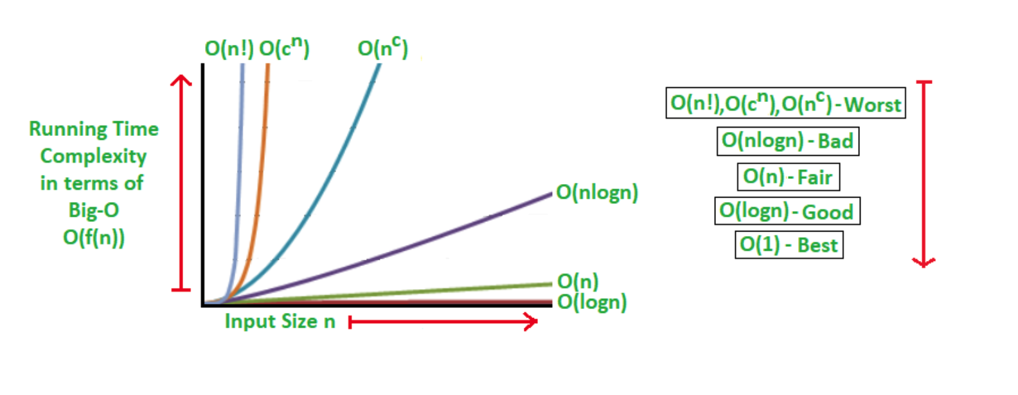
算法的时间复杂度比较：
多项式时间：
O(1) < O(logn) < O(n) < O(n*logn) < O(n²) < O(n³)
指数时间的关系为：O(2^{n})<O(n!)<O(n^{n})

Slide 60
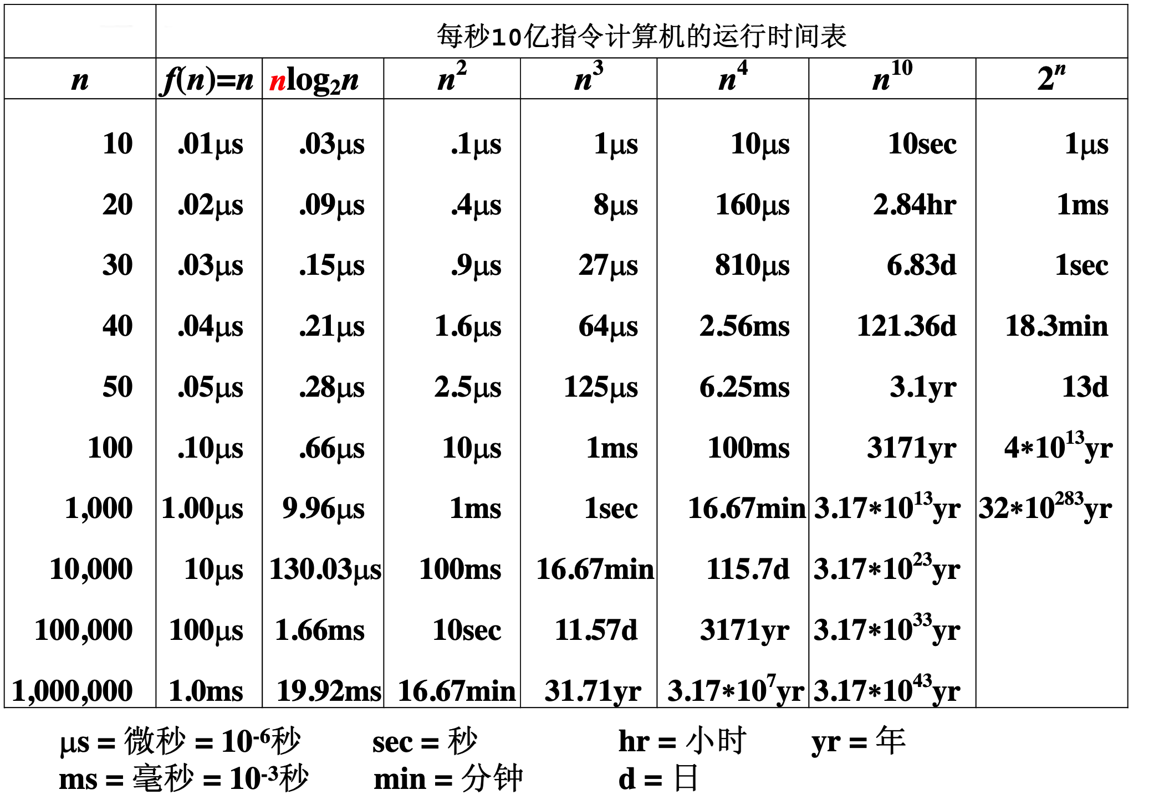

Slide 61
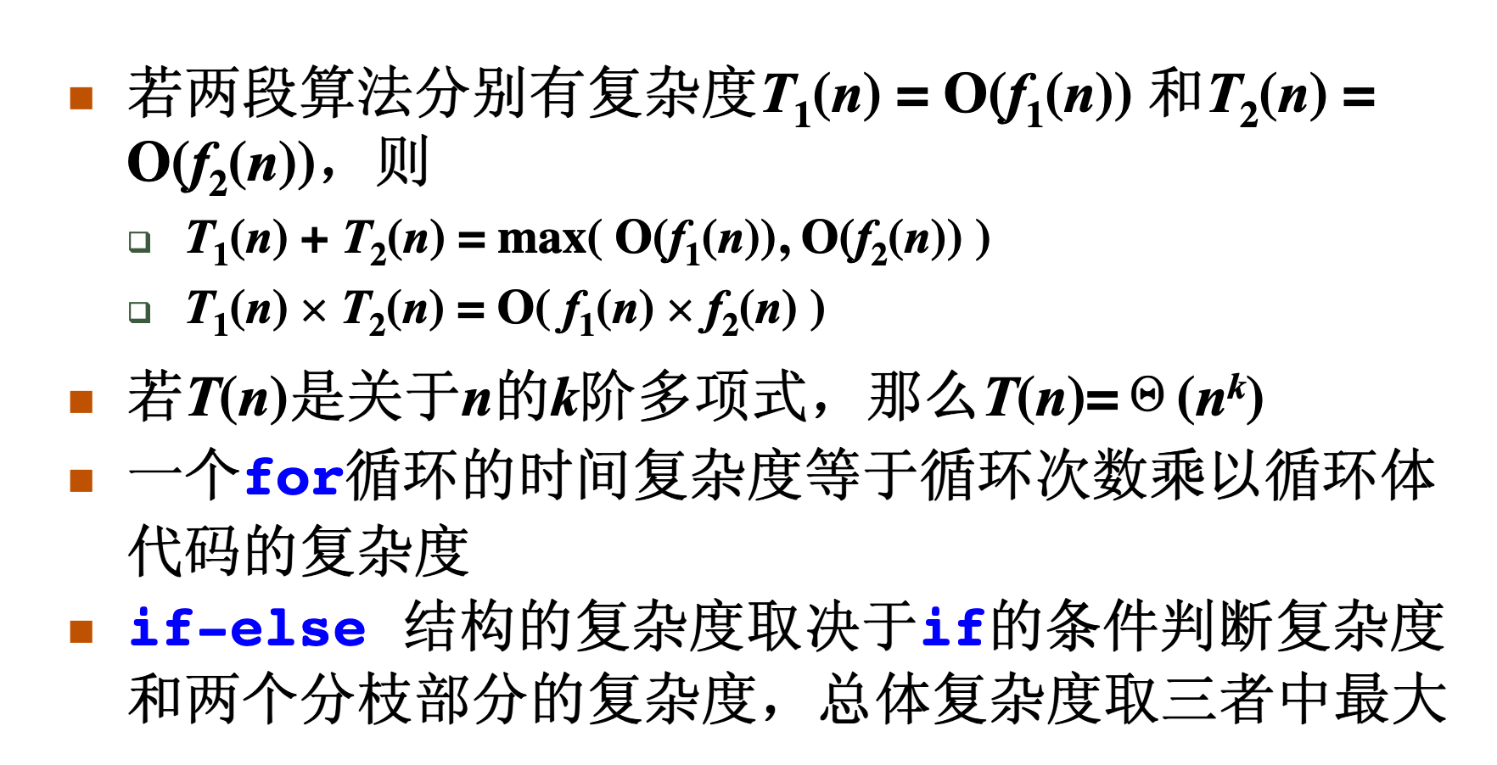
算法复杂度分析小窍门

Slide 62
例1 求S=1+2+…+n
int sum(int n)
{
int s；
s=n*(n+1)/2；
return s；
}
其中：
语句频度为：f(n)=3
时间复杂度为：T(n)=O(f(n))=O(3)=O(1）
O(1)称成为常量阶/常量数量级

Slide 63
例2 分析下面的算法
void sum(int a[],int n)
{ int s=0,i； // 1次
for(i=0；i<n；i++) // n次
s=s+a[i]； // n次
printf(“%d”,s)； // 1次
}
其中：
语句频度为：f(n)=1+n+n+1
时间复杂度为：T(n)=O(f(n))=O(2n+2)=O(n）
O(n)称成为线性阶/线性数量级

Slide 64
例3 分析下面的算法
1. void sum(int m,int n)
2. { int i,j,s=0； // 1次
3. for(i=1；i<=m；i++) // m次
4. { for(j=1；j<=n；j++) // m*n次
5. s++； // m*n次
6. printf(“%d”,s)； // m次
7. }
8. }
其中:
f(m,n)=1+m+2*m*n+m=2mn+2m+1
T(m,n)=O(m*n)

Slide 65
例4 冒泡排序的C语言算法(对数组a中n个数按递增次序排序)
1. void bubble1(int a[],int n)
2. { int i,j,temp；
3. for(i=1；i<n；i++) // ？ 次
4. for(j=0；j<n-i；j++) // ？ 次
5. if (a[j]>a[j+1]) // ？ 次
6. { temp=a[j]； // ？ 次
7. a[j]=a[j+1]； // ？ 次
8. a[j+1]=temp； // ？ 次
9. }
10. for(i=0；i<n；i++) // n 次
11. printf(“%d”,a[i])； // n 次
12. }
思考：在最好情况下，f(n)= ? T(n)=O(f(n))= ?
在最坏情况下，f(n)= ? T(n)=O(f(n))= ?

Slide 66
一般情况：
第1遍: 10 3 7 8 5 2 1 4 9 6 [0—10-1]
第2遍： 3 7 8 5 2 1 4 9 6 10 [0—10-2]
第3遍： 3 7 5 2 1 4 8 6 9 10 [0—10-3]
第4遍： 3 5 2 1 4 7 6 8 9 10 [0—10-4]
第5遍： 3 2 1 4 5 6 7 8 9 10 [0—10-5]
第6遍： 2 1 3 4 5 6 7 8 9 10 [0—10-6]
第7遍： 1 2 3 4 5 6 7 8 9 10 [0—10-7]
第8遍： 1 2 3 4 5 6 7 8 9 10 [0—10-8]
第9遍： 1 2 3 4 5 6 7 8 9 10 [0—10-9]
1 2 3 4 5 6 7 8 9 10
交换范围

Slide 67
最坏情况：
10 9 8 7 6 5 4 3 2 1
每次比较都发生数据交换。
最好情况：
1 2 3 4 5 6 7 8 9 10
每次比较都不发生数据交换。

Slide 68
1. void bubble1(int a[],int n)
2. { int i,j,temp；
3. for(i=1；i<n；i++) // n-1 次
4. for(j=0；j<n-i；j++) // n-1+..+1=n(n-1)/2次
5. if (a[j]>a[j+1]) // n(n-1)/2次
6. { temp=a[j]； // 0 或n(n-1)/2次
7. a[j]=a[j+1]； // 0 或n(n-1)/2次
8. a[j+1]=temp；} // 0 或n(n-1)/2次
9. for(i=0；i<n；i++) // n 次
10. printf(“%d”,a[i])； // n 次
11. }
在最好情况下，f(n)= n-1+n(n-1)+2n=n²+2n-1
在最坏情况下，f(n)=5n²/2+n/2-1
T_{最好}(n)= T_{最坏}(n) = O(n²)

Slide 69
算法改进思想：
每一遍开始时，change=false，处理时，一旦发生数据交换，就将change修改成true。结束时，若change未变，表示未发生数据交换，即已递增有序。
如当前序列为：
a₀,a₁,…,a_{i-1},a_{i},a_{i+1}…a_{n-1}.
当前需要处理的范围是0~i, 0 ≤i ≤n-1
处理前，设置 change=false，
若a₀≤a₁ ≤ … ≤ a_{i-1} ≤ a_{i},显然不会发生数据交换，所以change未变，即已是递增有序，排序操作可就此结束；否则一定会发生数据的交换，change被修改为true，需要进行下一遍的处理。

Slide 70
例5 改进的冒泡排序的“类C语言”算法时间复杂度分析。
1. void bubble2(int a[],int n)
2. { i=n-1; // 1
do {
3. change=FALSE； // 1 或n-1
4. for(j=0；j<i；++j) //n-1或n*(n-1)/2
5. if (a[j]>a[j+1]) //n-1或n*(n-1)/2
6. { a[j] <--> a[j+1]； // 0 或n*(n-1)/2
7. change=TRUE； // 0 或n*(n-1)/2
8. }
9. } while(change && --i>=1) // 1 或n-1
10. }
在最好情况下： T最好(n)=O(f最好(n))= O(n)
在最坏情况下： T最坏(n)=O(f最坏(n))= O(n²)
算法时间复杂度： T(n)= T最坏(n)= O(n²)

Slide 71
例6： 求解：S=1!+2!+…..+n!
算法1：long sum_of_fac(int n)
{ long s=0,t,i,j;
for(i=1;i<=n;i++) //n次，遍历n个阶乘
{
t=1; //n次，求某个阶乘
for(j=1;j<=i;j++) //n*(n+1)/2次
t*=j; //n*(n+1)/2次
s+=t; //n次
}
return (s); //1次
}
求i!
f(n)=n+n+n*(n+1)/2+ n*(n+1)/2+n+1=n²+4n+1
T(n)=O(f(n))=O(n²)

Slide 72
例6(续）： 求解：S=1!+2!+…..+n!
算法2：（改进算法）
long sum_of_fac(int n)
{long s=0,t,i;
t=1; //1次
for(i=1;i<=n;i++) //n次
{
t*=i; //n次
s+=t; //n次
}
return (s); //1次
}
f(n)=1+n+n+n+n+1=3n+2
T(n)=O(f(n))=O(n)
求i!
n!=(n-1)!*n
改进时间复杂度的方法之一为避免重复计算/利用已经求解的子问题

Slide 73
例7：求整数序列的子序列和的最大值，如果没有正整数，返回0。
例如：-3 12 -5 13 -2 -5 3 中子序列12 -5 13有最大和：20
a₀ ， a₁， a₂， …… a_{i}, a_{i+1}，…… a_{n-1}
int sum1(int a[],int n) {
int i,j,maxSum=0,curSum; //curSum表示从i开始的某子序列的和
int begin=-1, end=-1;
for(i=0;i<n;i++) {
curSum=0;
for(j=i;j<n;j++) { //累加从区间[i,j]内的整数和到curSum中
//从i开始的序列长度依次为1、2、……、n-i
curSum+=a[j];
if (curSum>maxSum) maxSum=curSum,begin=i,end=j;
}
}
return maxSum；
i
j
T(n)=O(n²)

Slide 74
a_{i} ， a_{i+1},…… a_{j-1}, a_{j}， a_{j+1}， … a_{k} … a_{n-1}
i
j
int sum2(int a[],int n) {
int i,j,maxSum=0,curSum; //curSum表示从i开始的某子序列的和
for(i=0;i<n;i++) {
curSum=0;
for(j=i;j<n;j++) {
curSum+=a[j];
if (curSum>maxSum) maxSum=curSum;
else if (curSum<0) break; //退出内层循环，考虑i+1作为起点
}
}
return maxSum;
}
首次出现：curSum ＜ 0，j是否还需要向后移动？
curSum ≥ 0 如果curSum ＞maxSum,修改maxSum
设区间[i,k]为符合条件的子序列（j＜k＜n）， 因为a[i]+…+a[j]＜0， i ≤j ＜ k，则：a[i]+…+a[k]＜a[j+1]+…+a[k]，产生矛盾，表示区间[i,k]不是符合条件的子序列，同时表示i作为起点的区间[i,i]、 [i,i+1]… [i,j-1]都处理过了，下一步就是考虑i+1作为起点 。
T(n)=O(n²)

Slide 75
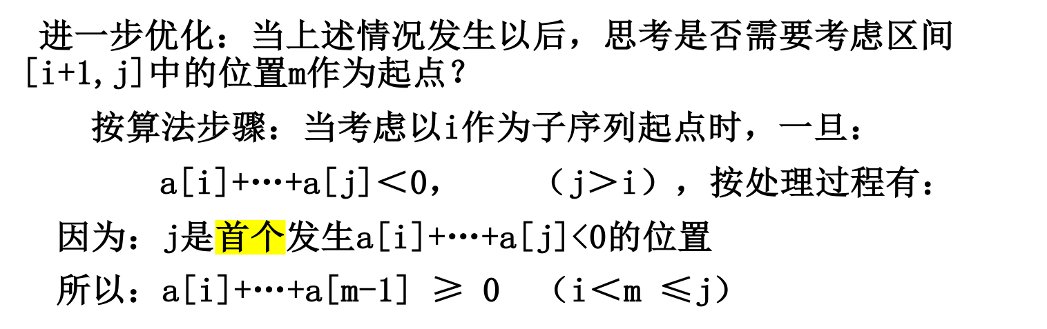
a_{i} ， a_{i+1},…a_{m-1},a_{m},… a_{j-1}, a_{j}，…a_{k} … a_{n-1}
如果区间[m,k]是符合条件的子区间，因为：
a[i]+…+a[m-1] ≥ 0, （i＜m ≤j）
则区间[i,k]中的数字之和具有更大值，产生矛盾，即不需要再考虑m作为起点的情况，这样新的起点就可以一步跳到j+1，即i=j+1。

Slide 76
优化后的算法:
int sum3(int a[],int n){
int i=0,j,begin=-1,end=-1,maxSum=0,curSum;
curSum=0;
for(j=i;j<n;j++) {
curSum+=a[j];
if (curSum>maxSum) {
begin=i; end=j;
maxSum=curSum;}
else if (curSum<0) {
i=j+1； //修改起点位置
curSum=0；} //重新累加curSum
}
return maxSum; //区间下标范围[begin,end],
//[-1,-1]表示无正数
}
//注意j没有回溯
T(n)=O(n)

Slide 77
7.算法的空间复杂度:
一个算法在计算机存储器上所占用的存储空间，包括:
(1) 存储算法本身所占用的存储空间;
(2) 算法的输入输出数据所占用的存储空间;
(3) 算法在运行过程中临时占用的存储空间。
空间复杂度(Space Complexity)是对一个算法在运行过程中临时占用存储空间大小的量度。

Slide 78
7.算法的空间复杂度:
执行算法所需存储空间的大小。
S(n)=O(f(n))
其中：f(n)为算法使用的存储单元数
若存储空间对于输入规模而言为常数，则称某算法为原地工作。

Slide 79
小结
本章重点介绍了数据结构研究对象、内容和方法，并重点讨论了数据元素存储结构和算法效率估算方法。
数据逻辑结构基本类型划分为集合结构、线性结构、树形结构和图状结构。
研究的主要内容是（1）数据的逻辑结构、（2）逻辑结构上定义的运算、（3）数据的物理结构、（4）逻辑结构与物理结构的对应关系和（5）基于物理结构的算法实现及效率分析。
提出的基本概念是数据、数据元素、数据对象、逻辑结构、关系、物理结构、数据类型、算法和复杂度等。
重点掌握的内容是①基本概念；②数据元素存储结构；③算法效率估算方法。

Slide 80
8.数据结构学习的五个要点
（1) 数据元素的逻辑关系
（2) 基本运算的定义（做什么）
（3）物理结构（如何在内存中保存数据元素和关系）
（4）基本运算的实现（怎么做）
（5）时间和空间效率分析
抽象数据类型

